Slide 1
Valorización energética de residuos sólidos
Proyectos en Colombia:
Diego Alejandro Ossa, Andrés Julián Aristizábal, Daniel Ospina.
Andres Julian Alaix Perez
Juan Sebastián Camargo Caro
Daniela Chocontá Rojas

Slide 2



Objetivo
Determinar la viabilidad financiera
Tecnologías de tratamiento térmico para Residuos Sólidos Urbanos (RSU)
Evaluó
2
Impactos ambientales Emisiones CO2
Costos asociados a la inversión
Potencial de generación
1
4
Mantenimiento y operación de la infraestructura
3

Slide 3

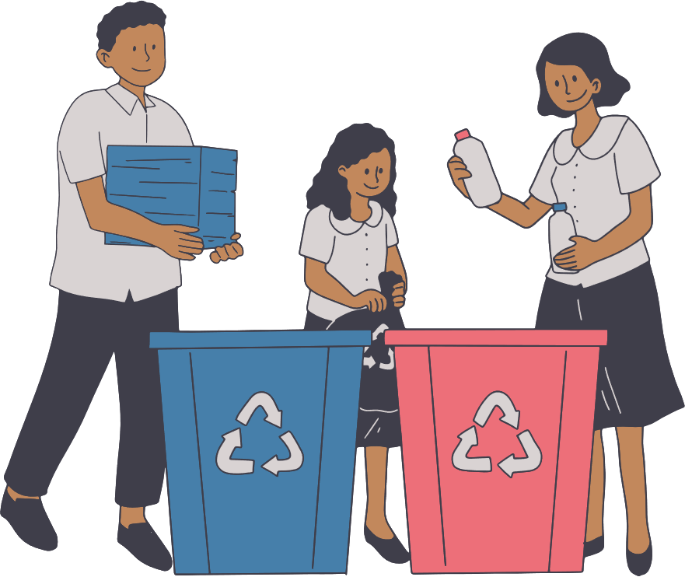
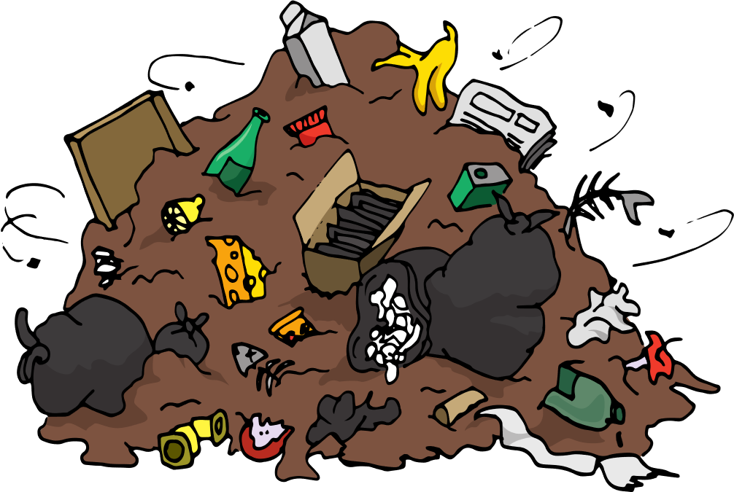
Introducción
13,8 millones
toneladas
2014
2017
96,9% de los residuos
Eliminación
3,1% restante
9,7 millones toneladas
Dispuesto de manera adecuada

Slide 4



Introducción
18,74 millones de toneladas
Capacidad insuficiente
2030
Generar combustible o energía eléctrica.
Ley 1715 de 2014
Residuos no reciclables
Fuente de energía renovable

Slide 5
Metodología
Analizar los datos sobre la generación de residuos en las ciudades seleccionadas
Análisis Financiero
Evaluación de las tecnologías; incineración masiva con rejillas.
Bogotá D.C.
Cartagena
Manizales​
Pasos de Análisis
Recolección de datos
Análisis técnico
Costos
Impacto ambiental

Slide 6


Componentes evaluados
Volúmenes y características de los RSU.
Eficiencia y capacidad de las tecnologías térmicas.
Costos de inversión y operación.
Impactos ambientales (emisiones de CO2).
Condiciones del mercado energético​

Slide 7

Análisis financiero
Ciudades con condiciones climáticas, poblacionales y de producción de residuos diferentes para visualizar mejor los efectos de las economías de escala y las características de los residuos en el desempeño de las tecnologías evaluadas.
Bogotá D.C.
Cartagena
Manizales​

Slide 8
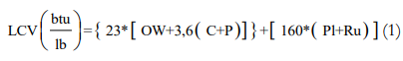


Volúmenes y características de los residuos sólidos urbanos
Datos proporcionados por servicios de saneamiento público
Estimar su poder calorífico inferior (PCI)
OW, C, P, Pl y Ru = contenido (% en peso) de residuos orgánicos, cartón, papel, plástico y caucho, respectivamente, en los RSU.

Slide 9
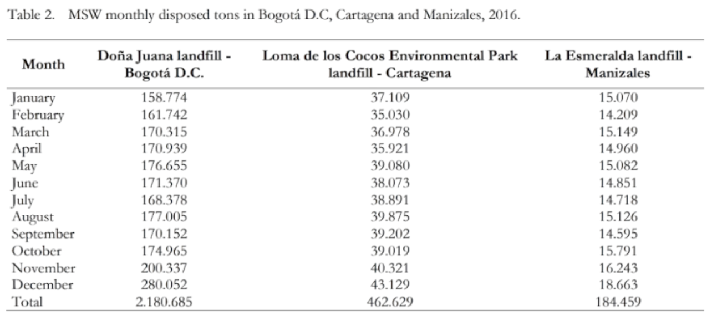
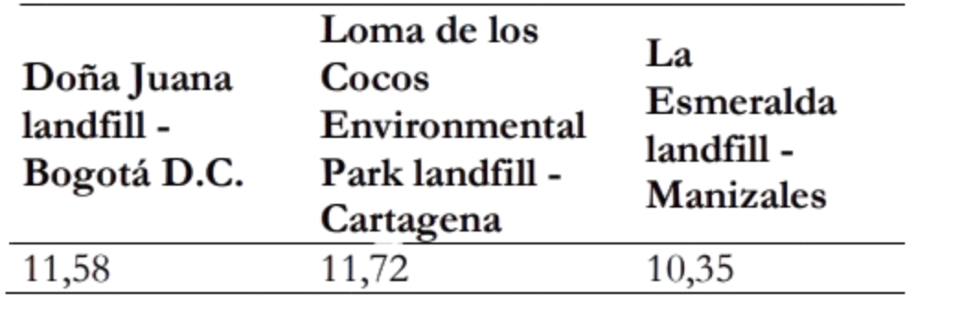
Volumen y características de los residuos
Table 4. Estimated LCV (MJ/kg) of MSW disposed in Bogotá D.C, Cartagena and Manizales.

Slide 10

Tecnologías de tratamiento térmico
La incineración masiva de RSU es la tecnología térmica mejor documentada, destacando por su eficiencia eléctrica y capacidad operativa. [6]
Las plantas de incineración han registrado rendimientos en términos de eficiencia eléctrica neta superiores al 30% [1-2]
Dentro de este tipo de tratamiento, la tecnología más extendida es la incineradora de parrilla, que se utiliza en alrededor del 90% de las plantas de tratamiento térmico de RSU en Europa [3-4]

Slide 11
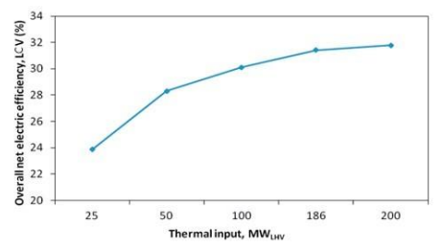
Eficiencia y capacidad de las tecnologías de tratamiento térmico
Bogale et al modeló plantas de alta eficiencia, investigando los efectos del tamaño de la planta en la eficiencia eléctrica neta.

Slide 12
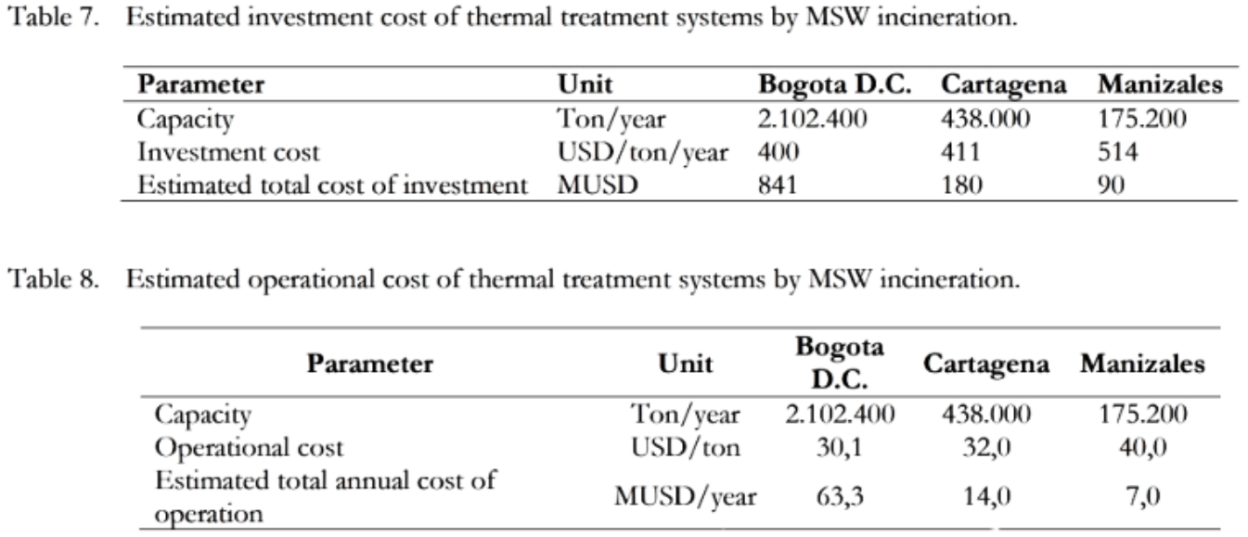
Costos de inversión y operación

Slide 13
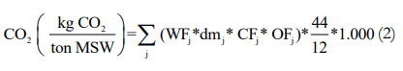

Impactos ambientales
La incineración de RSU es nueva en Colombia, se recomendó usar el primer nivel, que se basa en factores y parámetros por defecto según la composición de los RSU.
WF es la fracción de cada uno de los componentes de los RSU
dm es el contenido de materia seca de cada componente
CF es la fracción de carbono en la materia seca
OF es el factor de oxidación del carbono
44/12 es el factor de conversión de carbono a CO2.

Slide 14
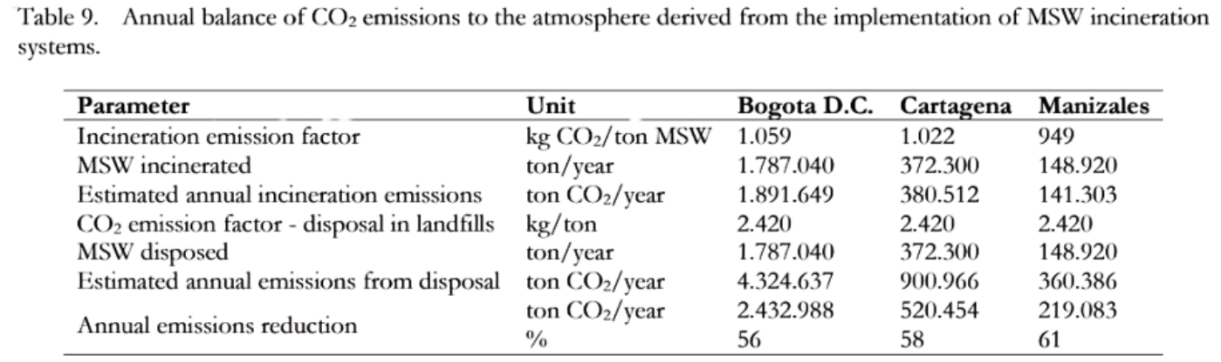

Impacto ambiental
Reducción estimada de 3 millones de toneladas de CO2 anuales. [5]

Slide 15
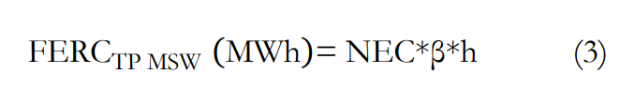

Condiciones del mercado energético en Colombia
El análisis se basó en la aplicación de la Ecuación, que se muestra a continuación:
NEC es la capacidad efectiva neta de la unidad de generación en MW
β es el menor valor entre la disponibilidad de la planta (1 - HFO) y el ISA
h son las horas de un año. Como puede observarse, el valor de la variable β es el que determina el valor de la FERC.

Slide 16
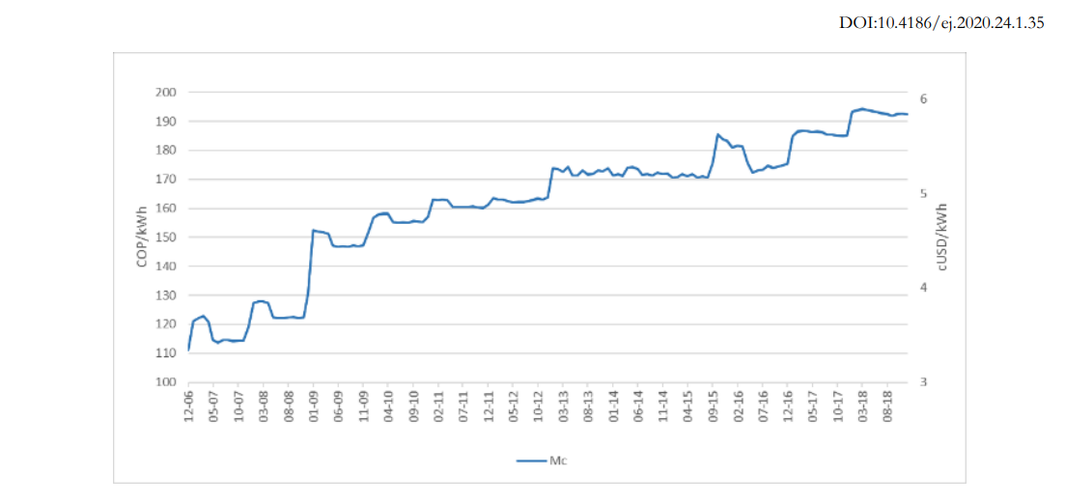
Condiciones del mercado energético en Colombia
Fig. 4. Precio promedio ponderado histórico de los contratos destinados al mercado regulado. [5].

Slide 17
Análisis financiero
Potencial de producción de electricidad:
Las tres ciudades combinadas podrían generar 2.309 GWh/año, lo que cubriría aproximadamente el 3,3% de la demanda de electricidad en Colombia.
Bogotá podría producir 1.811 GWh/año, Cartagena 376 GWh/año y Manizales 122 GWh/año.
Reducción de emisiones de CO2:
Se estima que estos proyectos reducirían las emisiones de CO2 en más de 3 millones de toneladas al año en comparación con la disposición de residuos en rellenos sanitarios. En Bogotá, la reducción sería de 2.432.988 toneladas de CO2 al año, en Cartagena 520.454 toneladas y en Manizales 219.083 toneladas.

Slide 18
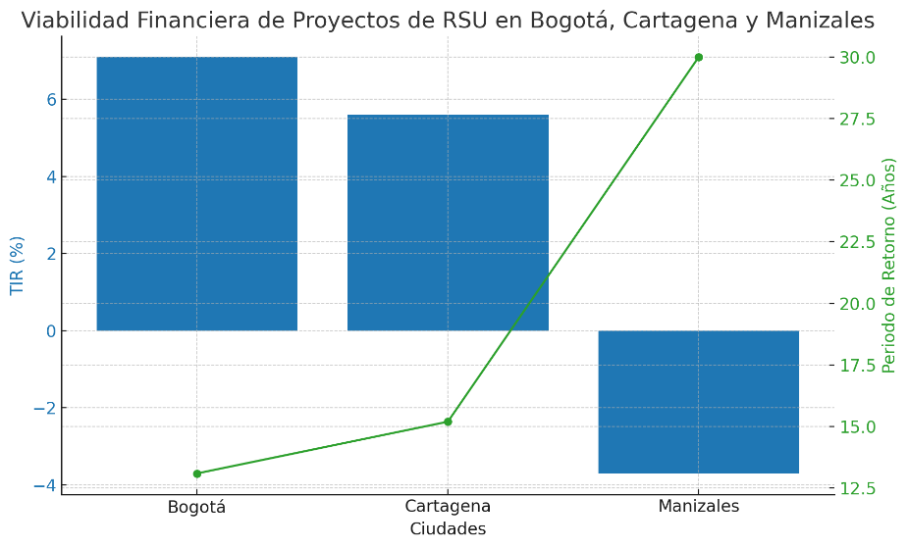
Análisis financiero
Viabilidad financiera:
El proyecto en Bogotá presenta un rendimiento financiero positivo con una Tasa Interna de Retorno (TIR) del 7,1%, aunque por debajo del 12% esperado para justificar la inversión. Se sugiere que, con mejoras en la eficiencia y reducción de costos, podría ser más rentable.
Los proyectos en Cartagena y Manizales tienen TIR del 5,6% y -3,7% respectivamente, lo que indica que no son financieramente atractivos bajo los supuestos del estudio.
Costos de inversión y operación:
﻿﻿El costo de inversión estimado en Bogotá es de 841 millones de USD, en Cartagena 180 millones de USD, y en Manizales 90 millones de USD.
﻿﻿Los costos operativos también varían entre las ciudades, siendo más altos en Bogotá debido a su mayor capacidad de tratamiento de RSU

Slide 19
Conclusiones
El proyecto en Bogotá es el más prometedor, ya que genera un rendimiento positivo. Sin embargo, necesitaría mejorar su rentabilidad para cumplir con las expectativas de los inversionistas.
Los proyectos en Cartagena y Manizales no son financieramente viables a menos que se aumenten las tarifas de incineración, pero esto implicaría costos significativamente más altos para los usuarios.
En todos los casos, se identificó que el uso de tecnologías de incineración podría ser una solución viable para reducir las emisiones de CO2 y generar energía a partir de residuos sólidos, pero se necesitan ajustes en los costos y la eficiencia para asegurar su viabilidad financiera.

Slide 20
Bibliografia
[1] Consejo Mundial de Energía, “Recursos energéticos mundiales: de residuos a energía”, 2016.
[2] Afval Energie Bedrijf - AEB, “Value from waste,” 2006.
[3] European Integrated Pollution Prevention and Control Bureau, “Reference document on the best available techniques for waste incineration,” Sevilla, 2006.
4] L. Lombardi, E. Carnevale, and A. Corti, “A review of technologies and performances of thermal treatment systems for energy recovery from waste,” Waste Manag., vol. 37, pp. 26–44, 2015
[5] D. A. Ossa, A. J. Aristizábal, y D. Ospina, "Comprehensive Analysis of Solid Waste for Energy Projects in Colombia," *Superintendencia de Servicios Públicos Domiciliarios*, Bogotá, Colombia, 2023.

